Slide 1

ОРГАНІЗАЦІЯ УПРАВЛІННЯ ЗНАННЯМИ
В КОНТЕКСТІ ЛІБГАЙДІВ
БІБЛІОТЕКИ СУМДУ
2023
КРИЦЬКА ОЛЬГА
Ліцензія Creative Commons «Attribution-ShareAlike»
( Зазначення авторства-На тих самих умовах) 4.0 Міжнародна

Slide 2

БІБЛІОТЕКА
ЛІБГАЙДИ
АКАДЕМІЧНА СПІЛЬНОТА
УПРАВЛІННЯ ЗНАННЯМИ
ЗБЕРЕЖЕННЯ
СИСТЕМАТИЗАЦІЯ
АКТУАЛІЗАЦІЯ
АНАЛІЗ
ТРАНСФЕР
ДОСТУП

Slide 3




НАШІ КРОКИ
ТЕМАТИЧНИЙ ОГЛЯД ВЕБСАЙТІВ ЗАКОРДОННИХ УНІВЕРСИТЕТСЬКИХ БІБЛІОТЕК
ВИКОРИСТАННЯ ПЛАТФОРМИ SPRINGSHARE У ТЕСТОВОМУ ДОСТУПІ
СТВОРЕННЯ ВЛАСНОГО ФОРМАТУ ЛІБГАЙДІВ ІЗ ЗАСТОСУВАННЯМ НОВОЇ ІНФРАСТРУКТУРИ З УПРАВЛІННЯ ЗНАННЯМИ
[ВЕБСАЙТ НА YII FRAMEWORK/2.0.43 / ЗАСНОВАНИЙ НА КОМПОНЕНТНІЙ СТРУКТУРІ PHP-FRAMEWORK]
https://libguide.sumdu.edu.ua

Slide 4
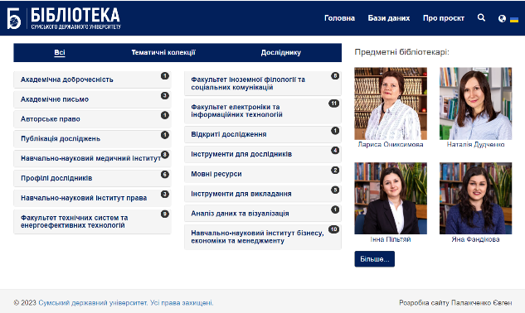
ТЕХНІЧНЕ ЗАВДАННЯ НА РОЗРОБКУ САЙТУ ЛІБГАЙДИ
СТРУКТУРА МАЄ ВІДПОВІДАТИ ОСВІТНІМ НАПРЯМАМ ПІДГОТОВКИ ФАХІВЦІВ ТА НАУКОВИМ НАПРЯМАМ ДОСЛІДЖЕНЬ В УНІВЕРСИТЕТІ
ЗАБЕЗПЕЧЕННЯ ДОСТУПУ 24/7 ДО РОЗМІЩЕНИХ МАТЕРІАЛІВ
ОБОВ’ЯЗКОВІСТЬ АДАПТАЦІЇ ДО МОБІЛЬНИХ ПРИСТРОЇВ
ЗДІЙСНЕННЯ ПОШУКУ ТА СОРТУВАННЯ МАТЕРІАЛІВ ЗА ВИЗНАЧЕНИМИ ПАРАМЕТРАМИ
УПОРЯДКУВАННЯ ТА ЗБЕРІГАННЯ ОНЛАЙН-ПОСІБНИКІВ ЗА ТЕМАТИКОЮ ТА ГАЛУЗЯМИ ЗНАНЬ, ЩО МІСТЯТЬ ТЕКСТОВУ ІНФОРМАЦІЮ, ВІДЕОМАТЕРІАЛИ, ЗОБРАЖЕННЯ
ВІДОБРАЖЕННЯ КОНТЕНТУ ВЕБСАЙТУ ЛІБГАЙДИ ВІДПОВІДНО ДО СТИЛІСТИЧНОГО ОФОРМЛЕННЯ ВЕБСАЙТУ БІБЛІОТЕКИ СУМДУ
ЗАБЕЗПЕЧЕННЯ ЗВОРОТНЬОГО ЗВ’ЯЗКУ З КОРИСТУВАЧАМИ

Slide 5
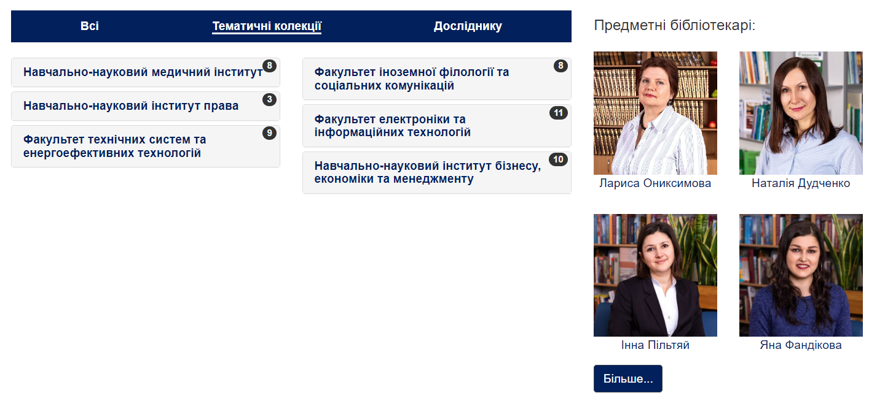
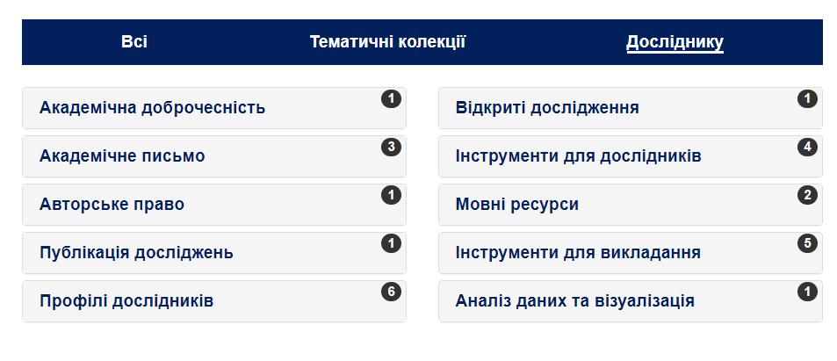
ПРЕДМЕТНІ БІБЛІОТЕКАРІ

Slide 6

ФУНКЦІЇ ПРЕДМЕТНИХ БІБЛІОТЕКАРІВ
ІНФОРМУВАННЯ
АКТУАЛІЗАЦІЯ ЛІБГАЙДІВ
ІНСТИТУТИ
ІНФОРМАЦІЙНА ПІДТРИМКА ЗА ОСВІТНІМИ ТА НАУКОВИМИ НАПРЯМАМИ
ЗАПИТ
ФАКУЛЬТЕТИ
КОЛЕДЖІ
СЕМІНАРИ / ТРЕНІНГИ
КОНСУЛЬТУВАННЯ
ПОСЛУГИ/СЕРВІСИ

Slide 7
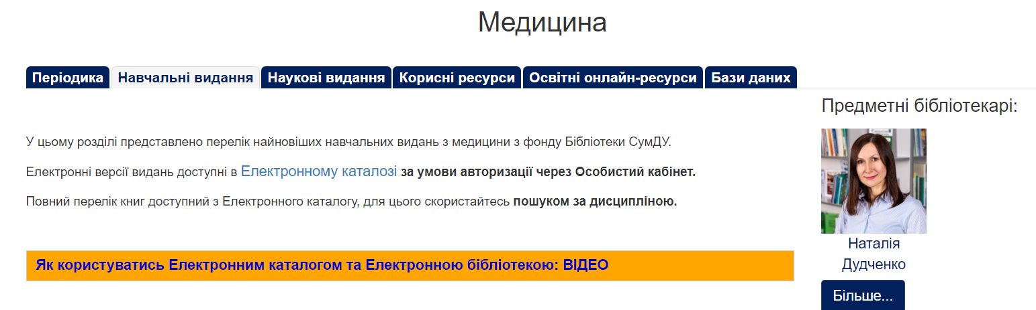

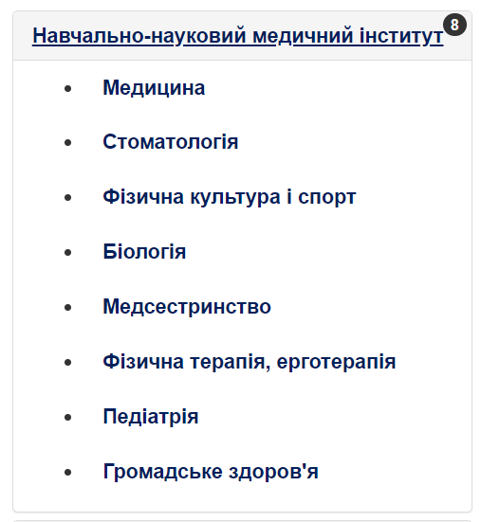
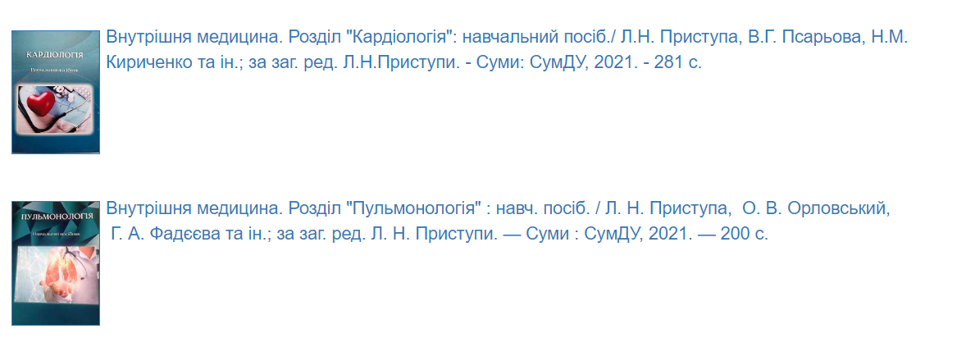
LIBGUIDES

Slide 8
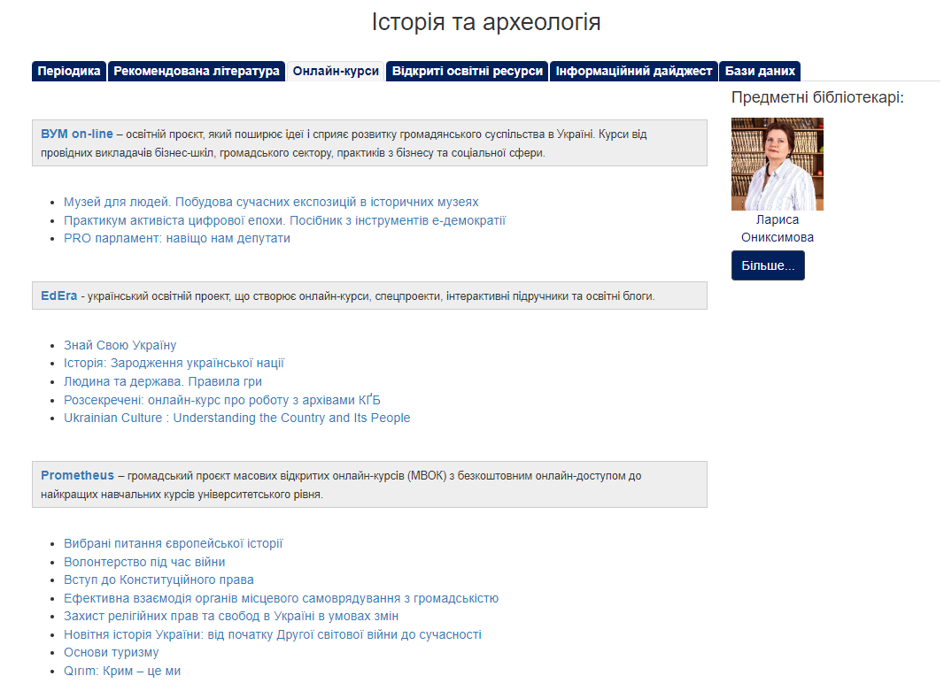
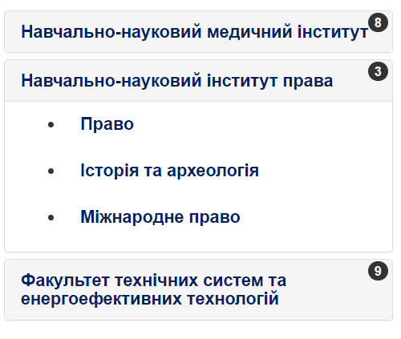
LIBGUIDES

Slide 9
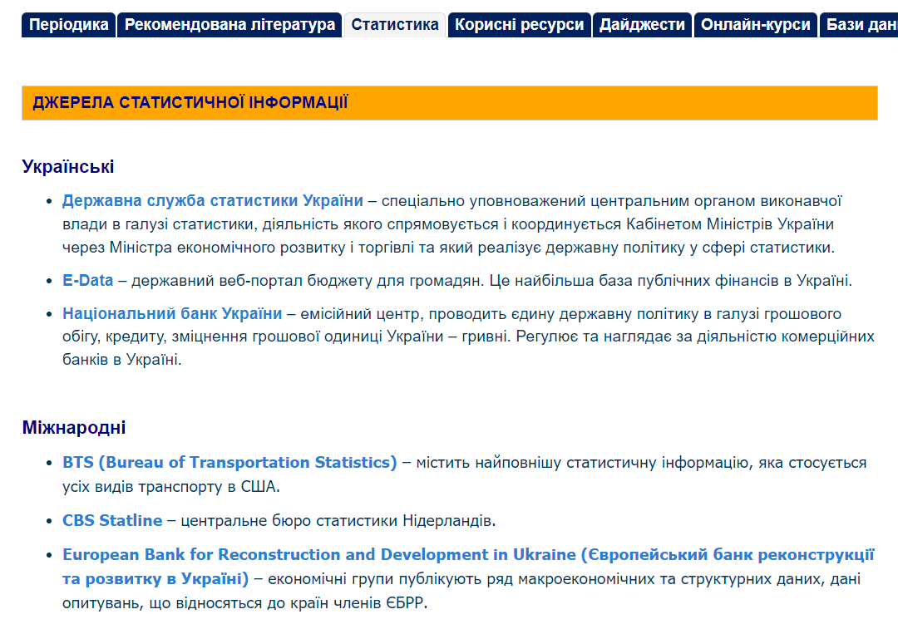
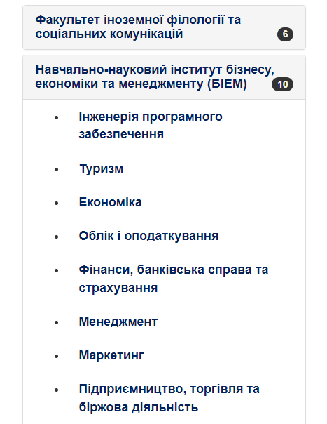
LIBGUIDES

Slide 10
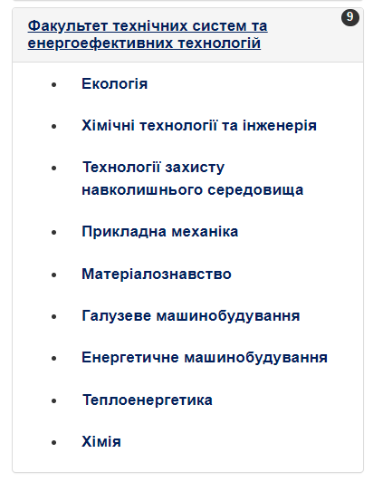
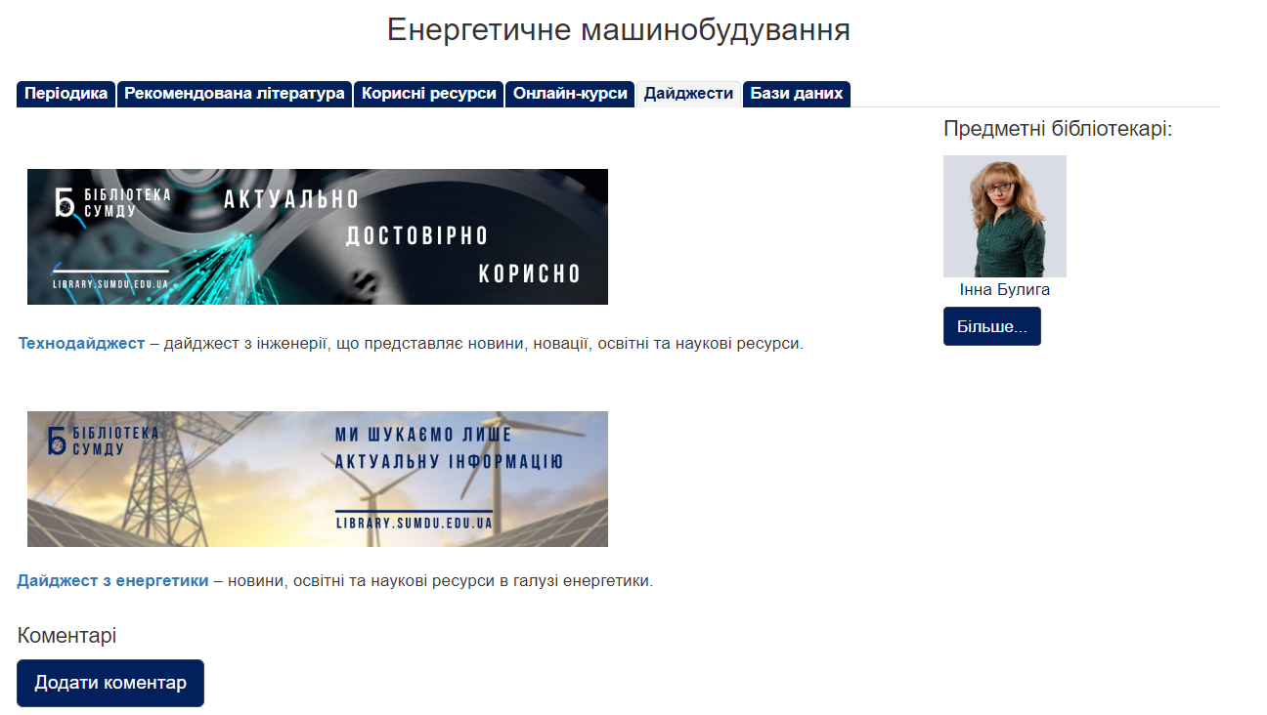
LIBGUIDES

Slide 11

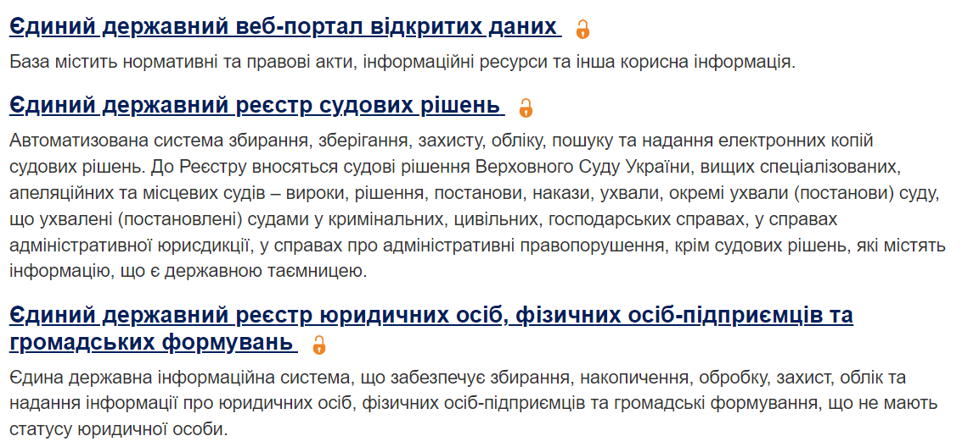
LIBGUIDES

Slide 12
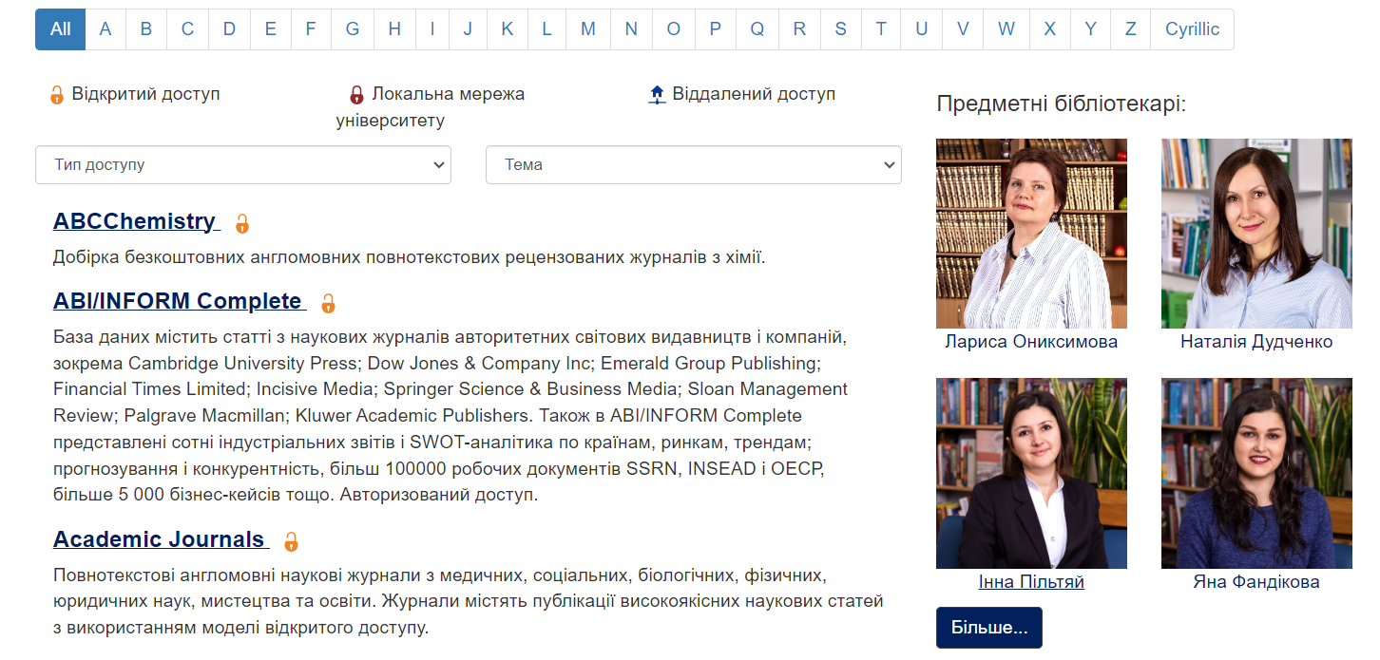
ПРЕДМЕТНІ БІБЛІОТЕКАРІ

Slide 13
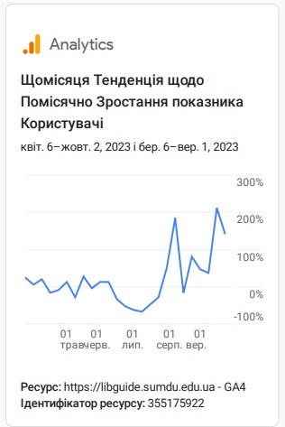
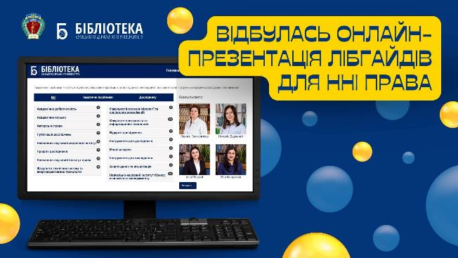

КОМУНІКАЦІЙНИЙ МЕНЕДЖМЕНТ

Slide 14


БІБЛІОТЕКА
НАДАЄ ДОСТУП ДО ЗНАНЬ
ДОПОМАГАЄ ЇХ ЕФЕКТИВНО ВИКОРИСТОВУВАТИ АКАДЕМІЧНІЙ СПІЛЬНОТІ УНІВЕРСИТЕТУ
СПРИЯЄ ВІДКРИТОМУ
ОБМІНУ ЗНАННЯМИ
ДЛЯ ДОСЛІДЖЕНЬ ТА ОСВІТИ

